Slide 1
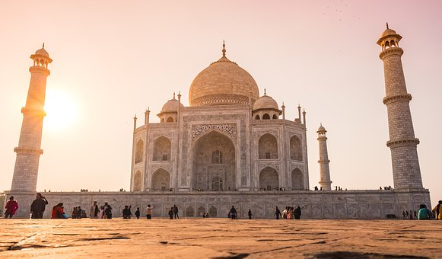
RELIGIE ŚWIATA
ISLAM

Slide 2
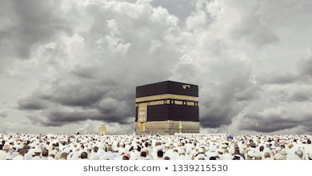
Prorok Mahomet
Urodzony w Mekce (dzisiaj miejscowość w Arabii Saudyjskiej) prorok i założyciel islamu, żył w latach 570-632.
W pobliżu Mekki, na górze Hira, Mahomet miał doznać pierwszych objawień, które zapoczątkowały jego misję.
Objawienia przekazywał Mahometowi Archanioł Gabriel (arab. Dżibril) przez całe życie proroka.
Religia głoszona przez Mahometa nie od razu zdobyła zwolenników. Z powodu prześladowań musiał uciekać z rodzinnej Mekki.
Rok 622 – data ucieczki Mahometa z Mekki do Medyny, to moment, w którym zaczyna się kalendarz muzułmański.

Slide 3
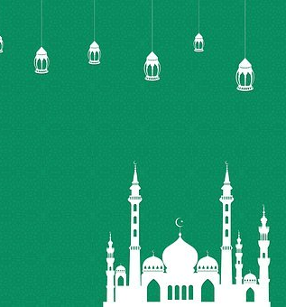
PIĘĆ FILARÓW ISLAMU
1. Wyznanie wiary – oświadczenie o wierze w Allaha i jego proroka Mahometa.
2. Modlitwa – każdy muzułmanin powinien pięć razy dziennie modlić się z twarzą zwróconą w stronę Mekki.
3. Jałmużna - każdy muzułmanin powinien część swojego dochodu przekazać biednym i potrzebującym.
4. Post – 9 miesiąc roku muzułmańskiego (ramadan) – muzułmanie powinni powstrzymywać się od jedzenia i picia od wschodu do zachodu słońca.
5. Pielgrzymka do Mekki – każdy muzułmanin powinien przynajmniej raz w życiu odbyć pielgrzymkę do Mekki.

Slide 4
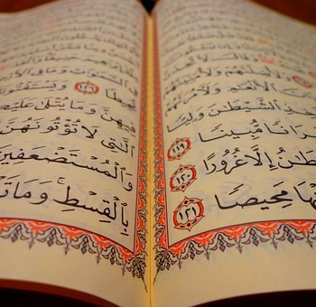
KORAN
KORAN to święta księga islamu.
Księga składa się ze 114 sur (rozdziałów), które podzielone są na aje (wersety).
Autorem treści Koranu, przekazanej Mahometowi przez Archanioła Gabriela, jest jedyny bóg islamu – Allah.
W wielu państwach muzułmańskich, Koran jest też jednym z najważniejszych źródeł prawa cywilnego.
Recytację Koranu praktykuje się w każdym muzułmańskim domu.

Slide 5
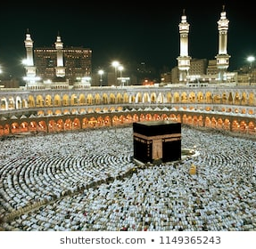
MEKKA – święte miejsce muzułmanów i największy meczet na świecie.
* Każdego roku pielgrzymuje tam kilka milionów wiernych z całego świata.

Slide 6
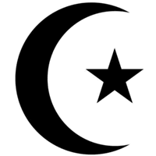
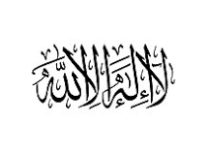
SYMBOLE ISLAMU
Najbardziej znanymi symbolami islamu są gwiazda i półksiężyc. Pojawiają się one również na flagach niektórych państw, np. Algierii, Libii, Tunezji, Turcji.
Inny symbol to szahada – zapis wyznania wiary w języku arabskim. Szahada znajduje się na fladze Arabii Saudyjskiej.

Slide 7
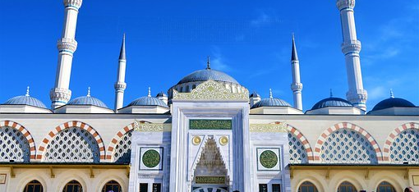
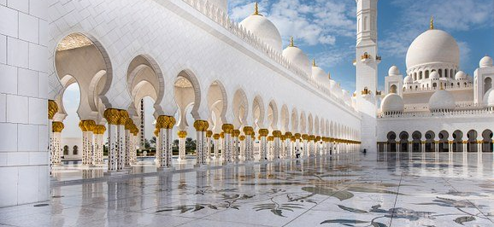
MECZETY
MECZET oznaczać może dowolny budynek, w którym muzułmanie oddają cześć Allahowi. Wiele meczetów to perły architektoniczne o charakterystycznych kopułach, otoczone minaretami.
MINARET to smukła wieża, z której muezzin, zwracając się w cztery strony świata, pięć razy dziennie nawołuje muzułmanów do modlitwy.
Muezzin musi być człowiekiem o dobrej opinii i donośnym głosie. Współcześni muezzini korzystają z megafonów.

Slide 8
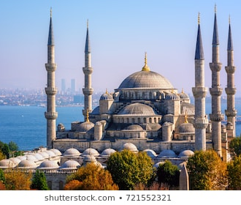
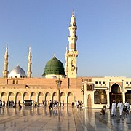
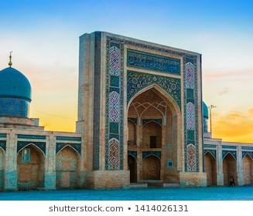
Najpiękniejsze meczety świata
Niektóre meczety są nie tylko miejscem modlitwy, ale też atrakcją turystyczną.
Na fotografiach: „Błękitny Meczet” w Turcji, „Meczet Proroka” w Medynie, meczet w Uzbekistanie.

Slide 9
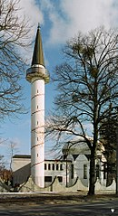
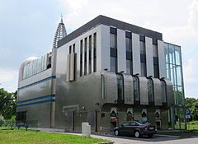
Muzułmanie w Polsce
Niemal w każdym dużym mieście w Polsce muzułmanie mają swoje ośrodki kulturalno-religijne. Górna fotografia przedstawia meczet w Gdańsku. Poniżej „Ośrodek Kultury Muzułmańskiej” w Warszawie.

Slide 10
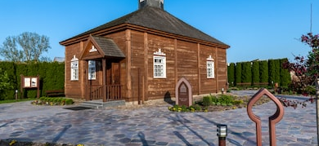
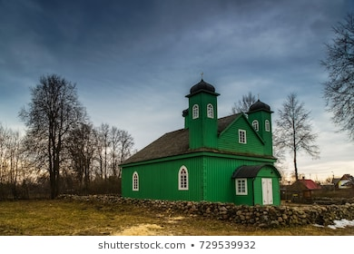
TATARZY POLSCY
Zabytkowe meczety w Kruszynianach i Bohonikach (województwo podlaskie) postawili Tatarzy, którzy zamieszkiwali w Polsce od XVII wieku, kiedy to król Jan III Sobieski nadał im tamtejsze ziemie w zamian za ich wojenne wsparcie. Potomkowie Tatarów do dziś zamieszkują tamte tereny, opiekują się meczetami i promują swoją kulturę wśród odwiedzających ich turystów.

Slide 11
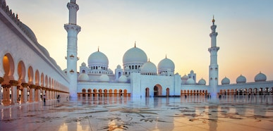
Wszystkie obrazy pochodzą ze stron o domenach publicznych lub z pixabay.com
Wiecej informacji o Tatarach polskich znajdziecie na stronie:
https://www.kruszyniany.com.pl/

